Slide 1

Oppdatering albueleddsdysplasi
Sunniva Steiro

Slide 2
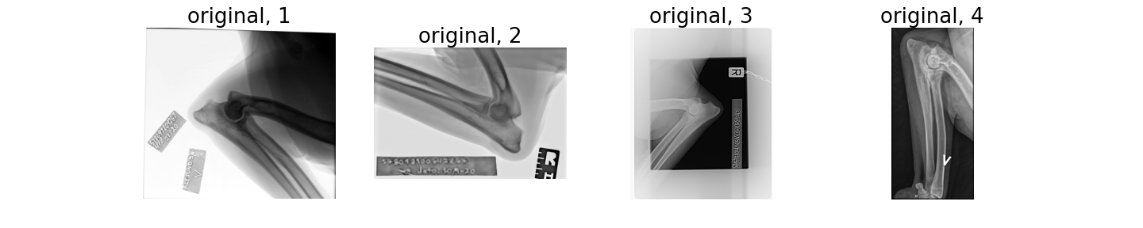

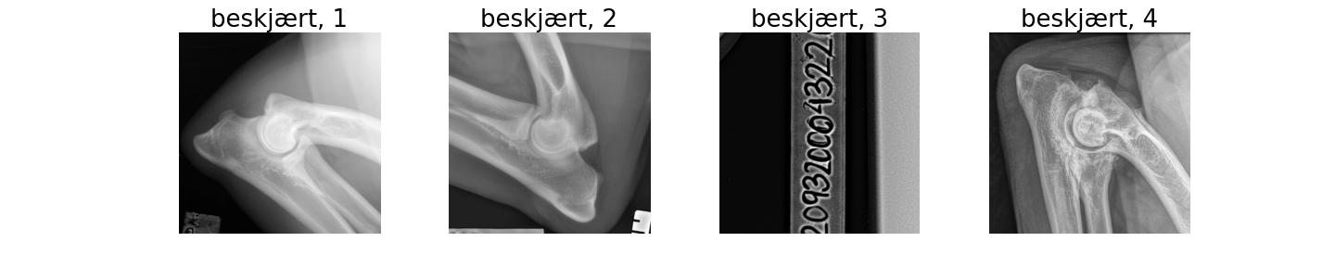

Preprosessering
Notes:
Hva skal jeg kalle dette på norsk? Beskjæring og rengjøring?

Slide 3
Datasett
Balansert:
50/50 normal/abnormal
Klasseskjevhet:
22/78 normal/abnormal
Kan tenkes å være representativt for den naturlige fordelingen i virkeligheten

Slide 4
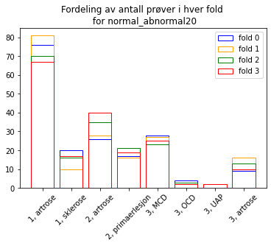
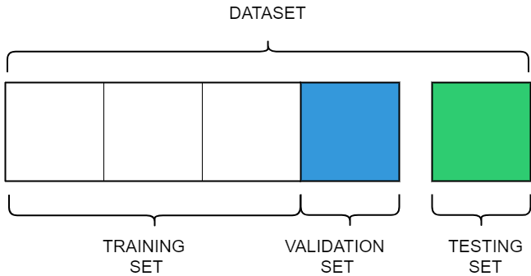

Slide 5


5 beste resultater

Slide 6
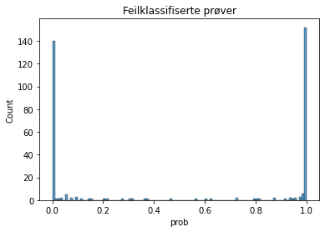
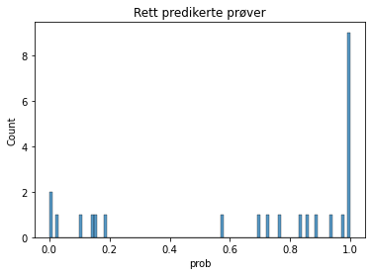

Fordeling av modellens sikkerhet

Slide 7

Feilpredikerte True: 1.0 = frisk, 0.0 = syk
prob: 0.9700000286102295, True: 1, artrose
prob: 0.7699999809265137, True: 1, artrose
prob: 1.0, True: 3, MCD
prob: 0.15000000596046448, True: 0 varierende kvalitet
prob: 0.14000000059604645, True: 0 varierende kvalitet
prob: 0.9900000095367432, True: 1, artrose
prob: 0.1899999976158142, True: 0 god kvalitet
prob: 1.0, True: 2, primaerlesjon
prob: 0.009999999776482582, True: 0 adrlig kvalitet
prob: 0.5799999833106995, True: 1, artrose
prob: 0.8899999856948853, True: 1, sklerose
prob: 0.9900000095367432, True: 1, artrose
prob: 1.0, True: 1, artrose
prob: 0.8399999737739563, True: 1, sklerose
prob: 0.8500000238418579, True: 2, artrose
prob: 0.7200000286102295, True: 1, artrose
prob: 0.10000000149011612, True: 0 varierende kvalitet
prob: 0.0, True: 0 varierende kvalitet
prob: 0.9900000095367432, True: 1, artrose
prob: 0.699999988079071, True: 2, artrose
prob: 1.0, True: 1, sklerose
prob: 0.9300000071525574, True: 3, MCD
prob: 1.0, True: 2, primaerlesjon
prob: 0.029999999329447746, True: 0 varierende kvalitet
prob: 1.0, True: 1, sklerose

Slide 8
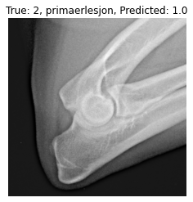
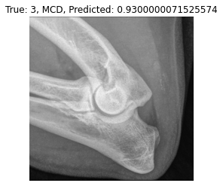
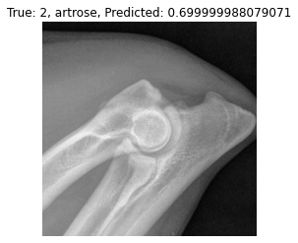
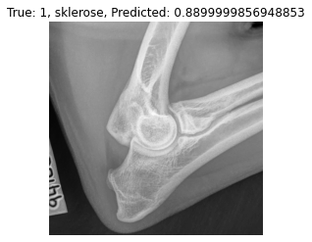
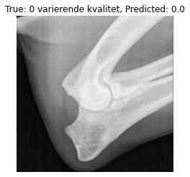
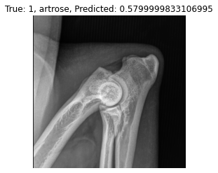

Eksempler på feilpredikeringer

Slide 9
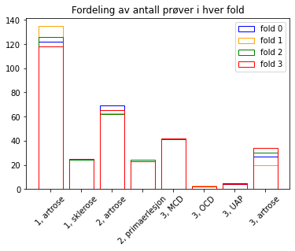

Multiclass Automatisk kategorisering av abnormale prøver

Slide 10
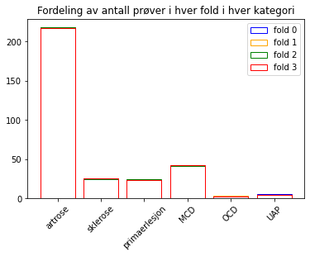
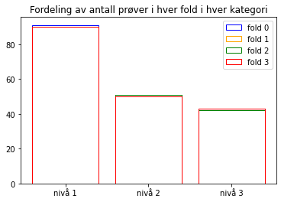

Etter diagnose og nivå

Slide 11
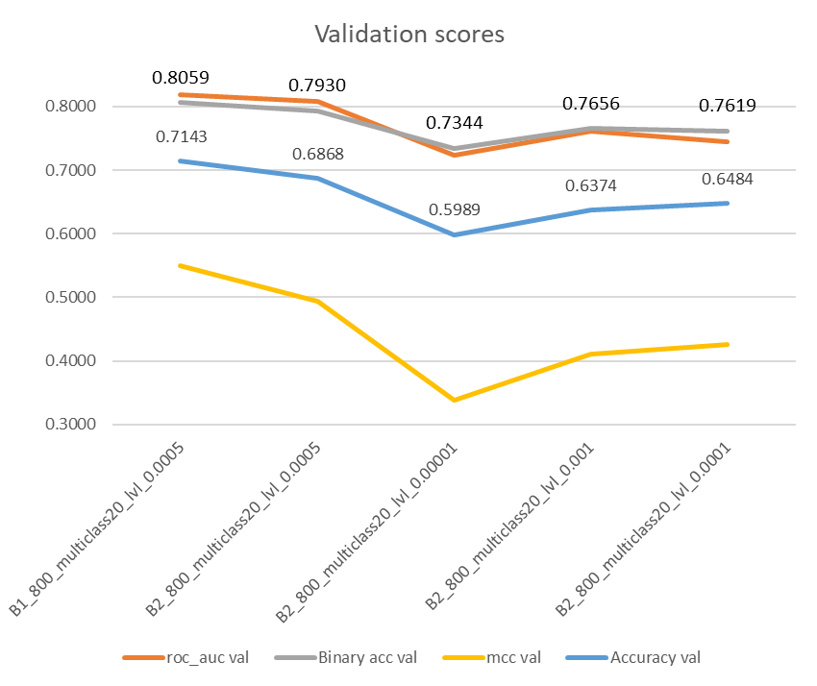
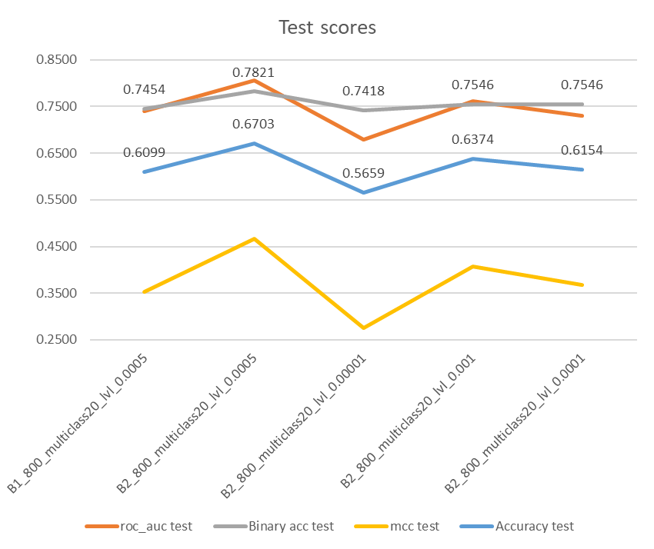

Resultater for nivå 1, 2 og 3

Slide 12
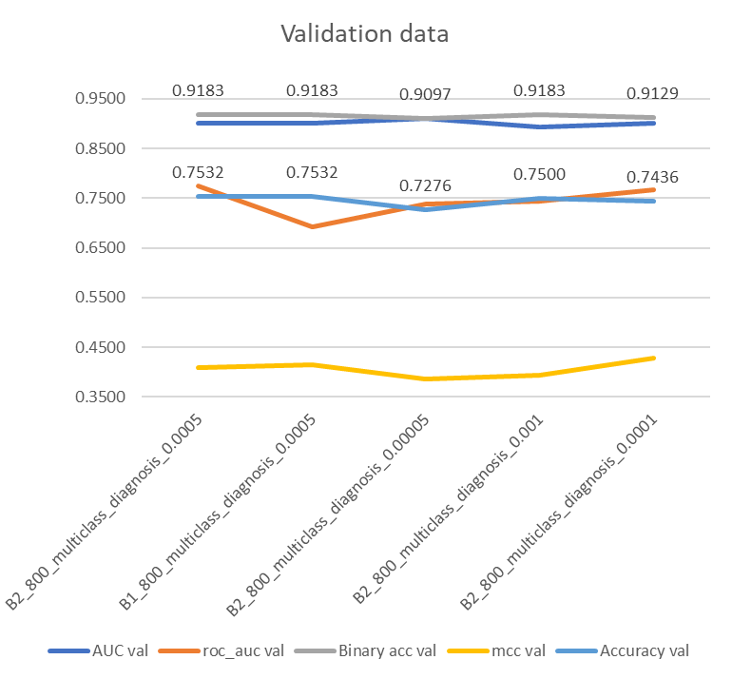
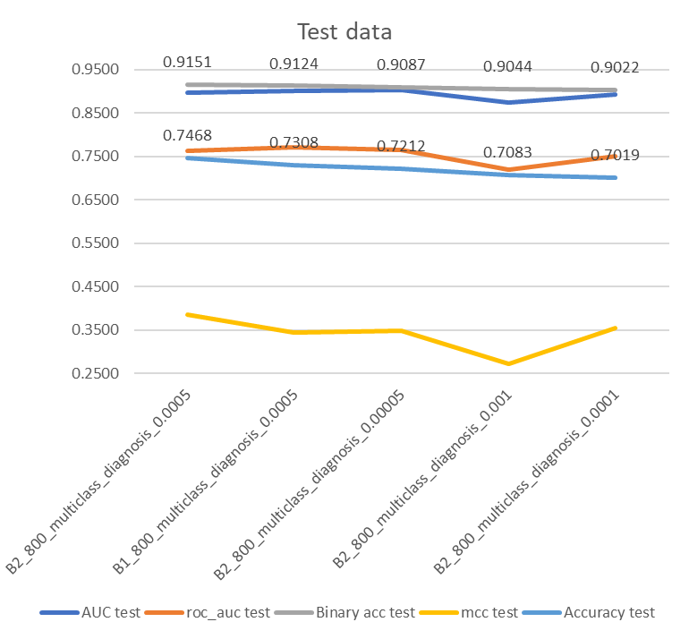

Resultater for kategorisering av hver diagnose

Slide 13
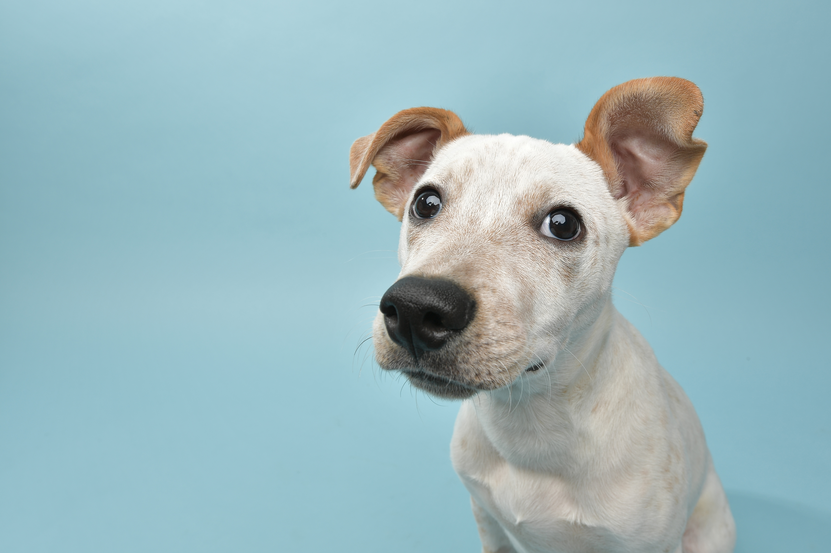
Innspill

